Slide 1
技术选型：
前端： uniapp
数据库： mongo
后台：serveless

Slide 2
首页
条件
数据默认懒加载和虚拟列表的方式来进行加载
相左滑动进行删除和分享 点击卡片查看详情
卡片内容
卡片内容
删除
分享
这个＋号，分享，删除等只有系统用户才能看到，乙方只能看到首页和我的。
首页
+
我的

Slide 3
查看详情
返回
分享
在分享的时候，需要自动生成一个账单
双击表格进行修改
款式 | 尺码 | 颜色 | 价格 | 数量
童装 | L | 驼色 | 20 | 100
1028 | 110 | 粉红 | 30 | 30
330 | 90 | 大红 | 10 | 200
双击文本框进行精确修改
双击文本框进行整行修改

Slide 4
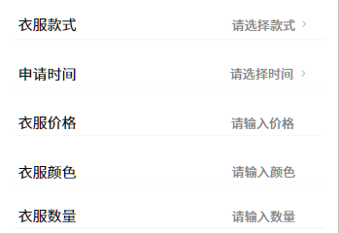
账单录入
这个地方的表单数据，当录入完成后，跳转到首页，并且情况数据。 没有完成录入的数据就保留在当前页面
复制
+
预览的弹窗和详情一样
预览
确 定
首页
+
我的

Slide 5
个人中心
头像
点击头像可以修改头像
点击修改个人信息和反馈都可以进行修改
开发者信息放在下面，每一页面都需要
修改个人信息
反馈
系统设置
开发者信息
首页
+
我的

Slide 6
系统参数设置
返回
颜色设置
尺码

Slide 7
颜色/尺码设置
返回
点击进行添加
颜色1
颜色1
禁用
点击进行修改

Slide 8
生成账单
返回
一张账单图片
这张账单是一张图片，是为了给人家留作纪念的，不会对这个账单进行操作。是交易完成后，可以手动生成。
分享到微信
保存到本地

Slide 9
修改个人信息
返回
个人基本信息，从微信中获取，可以修改的内容只有昵称，手机号等
确 定
关 闭

